Slide 1
Architecture
Naver
price
engine
data
Python
MariaDB
(Local)
KIND
info
data/code
code
MariaDB
(NAS)
DART
finance
github

Slide 2
Qubot Structure
scraper
analyzer
backtester
stock_info
fundamental
backtest_book
market_index
valuation
backtest_portfolio
daily_price
momentum
financial_statements
universe
backtest_result

Slide 3
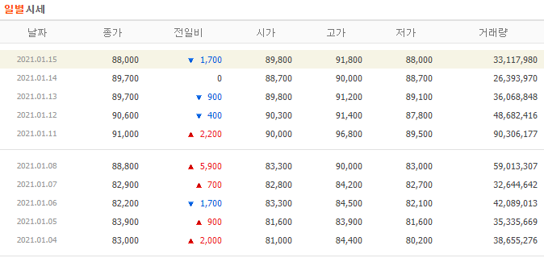
Data Structure
source
Python
RDBMS
Date | Price | …
2021-01-15 | 88000
2021-01-14 | 89700
2021-01-13 | 89700
Date | Price | …
2021-01-15 | 88000
2021-01-14 | 89700
2021-01-13 | 89700
Python의 모듈인 Pandas에서 제공하는
테이블(표) 형태의 DataFrame 데이터 타입을 이용하여 데이터를 분석
RDBMS는 SQL언어를 사용하여 데이터를 테이블(표) 형태로 저장, 조작, 관리
웹페이지 또는 증권사 등에서 제공받은
금융 데이터

